Slide 1
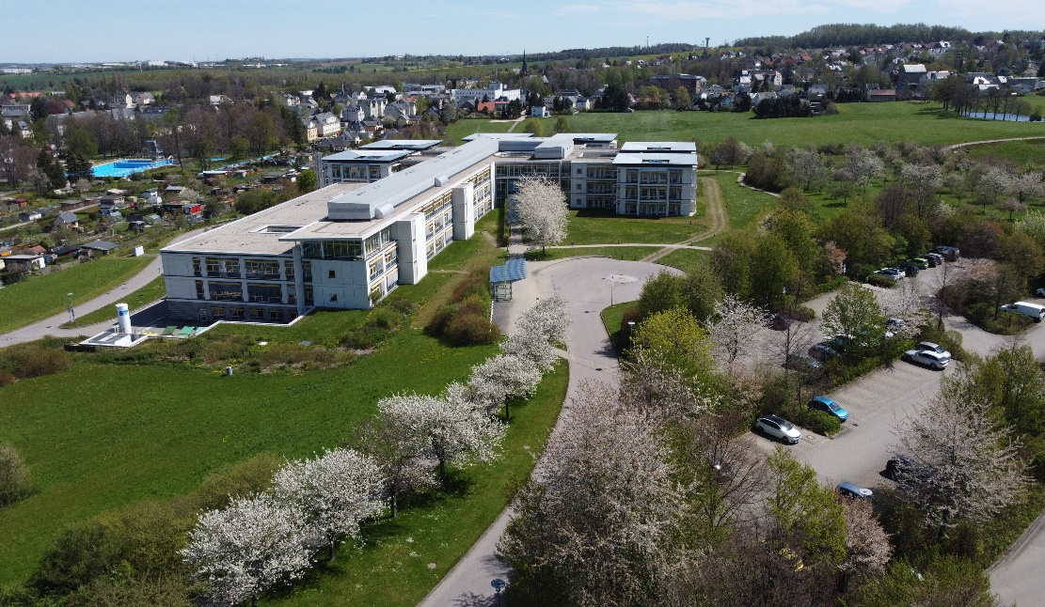
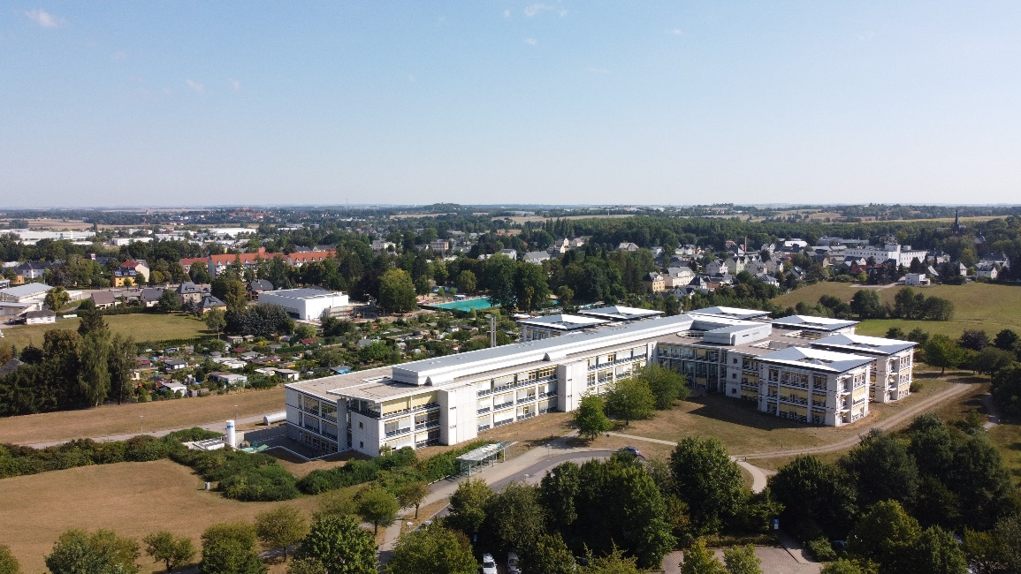
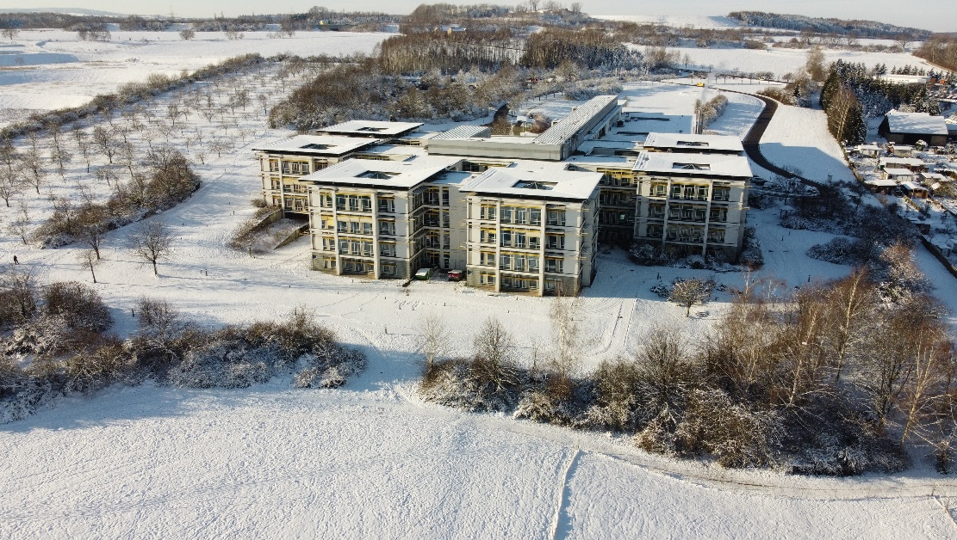
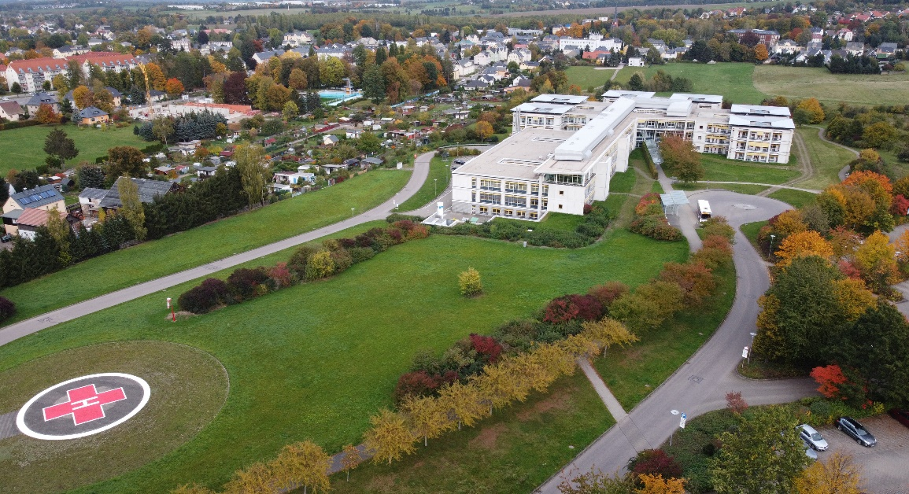
Dem Menschen zugewandt, regional verwurzelt,
im Handeln
kompetent.

Slide 2
werde
Pflegefachfrau/mann …
im DIAKOMED
Hartmannsdorf

Slide 3
Deine Ausbildung wird…
spannend
vielseitig
abwechslungsreich

Slide 4
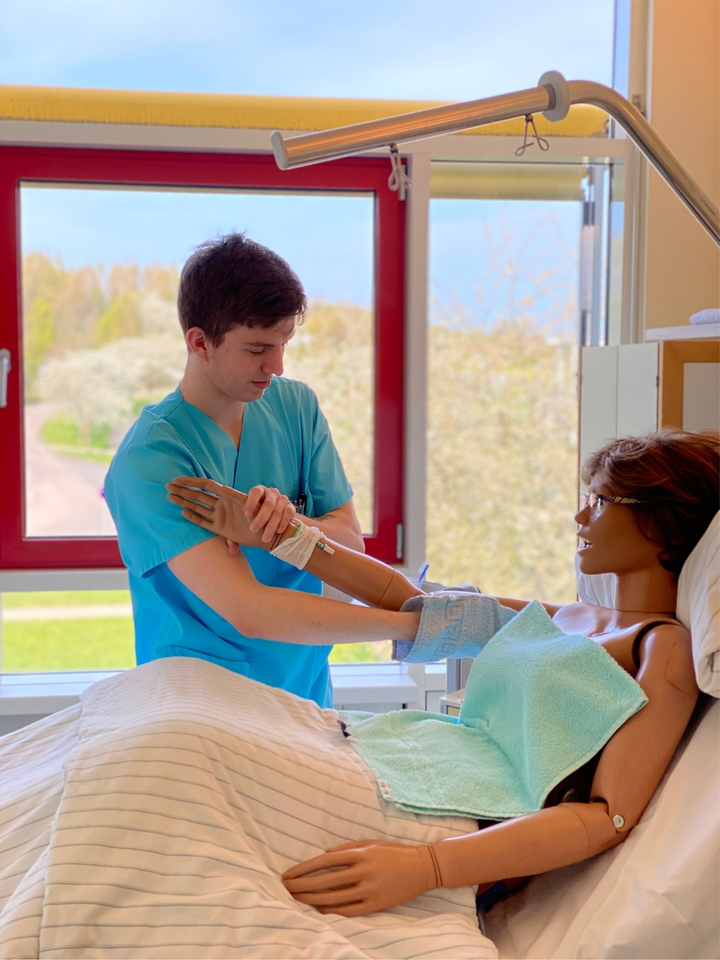
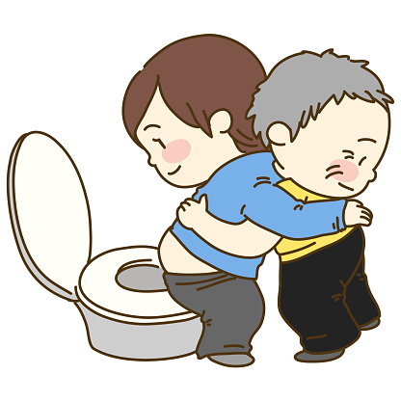
Körperpflege,
Bewegung fördern und übernehmen,
Hilfe bei den Ausscheidungen

Slide 5
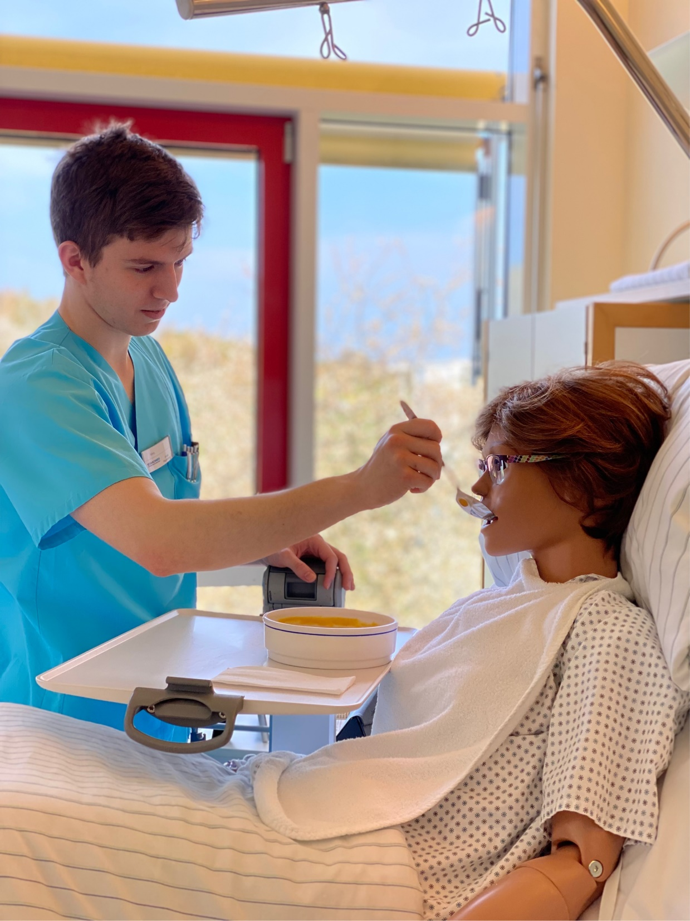
Hilfestellung bei der Nahrungsaufnahme

Slide 6
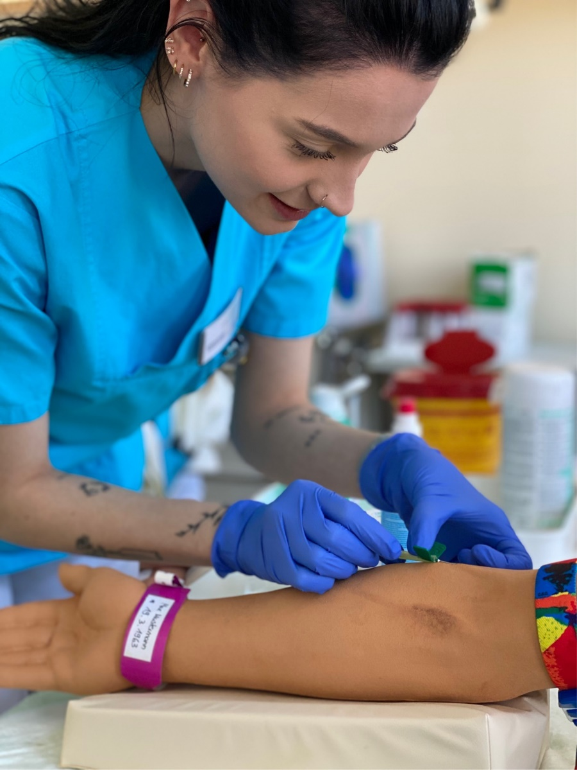
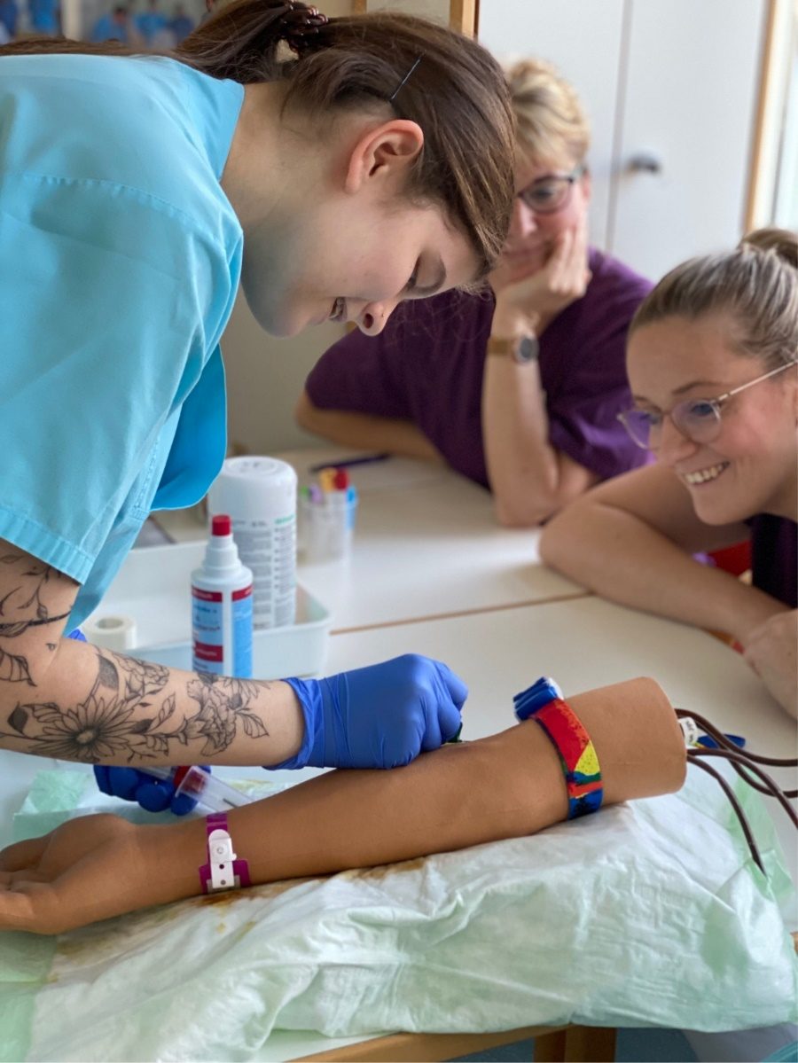
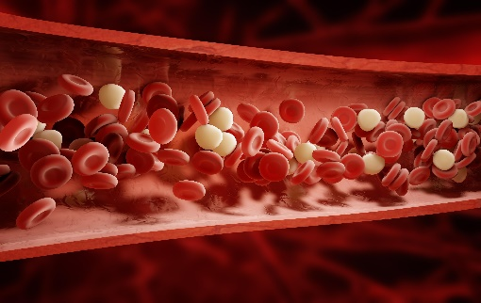
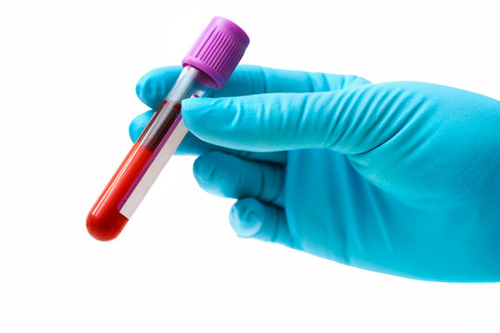
venöse Blutentnahmen

Slide 7
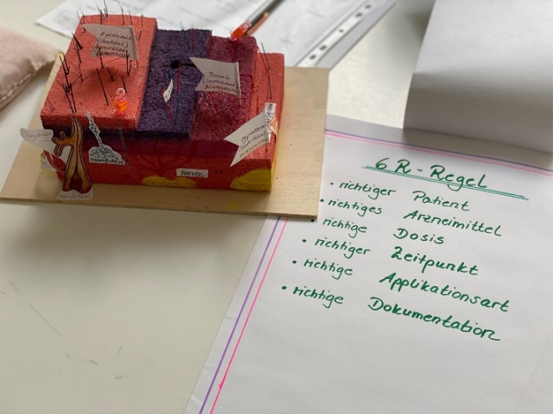
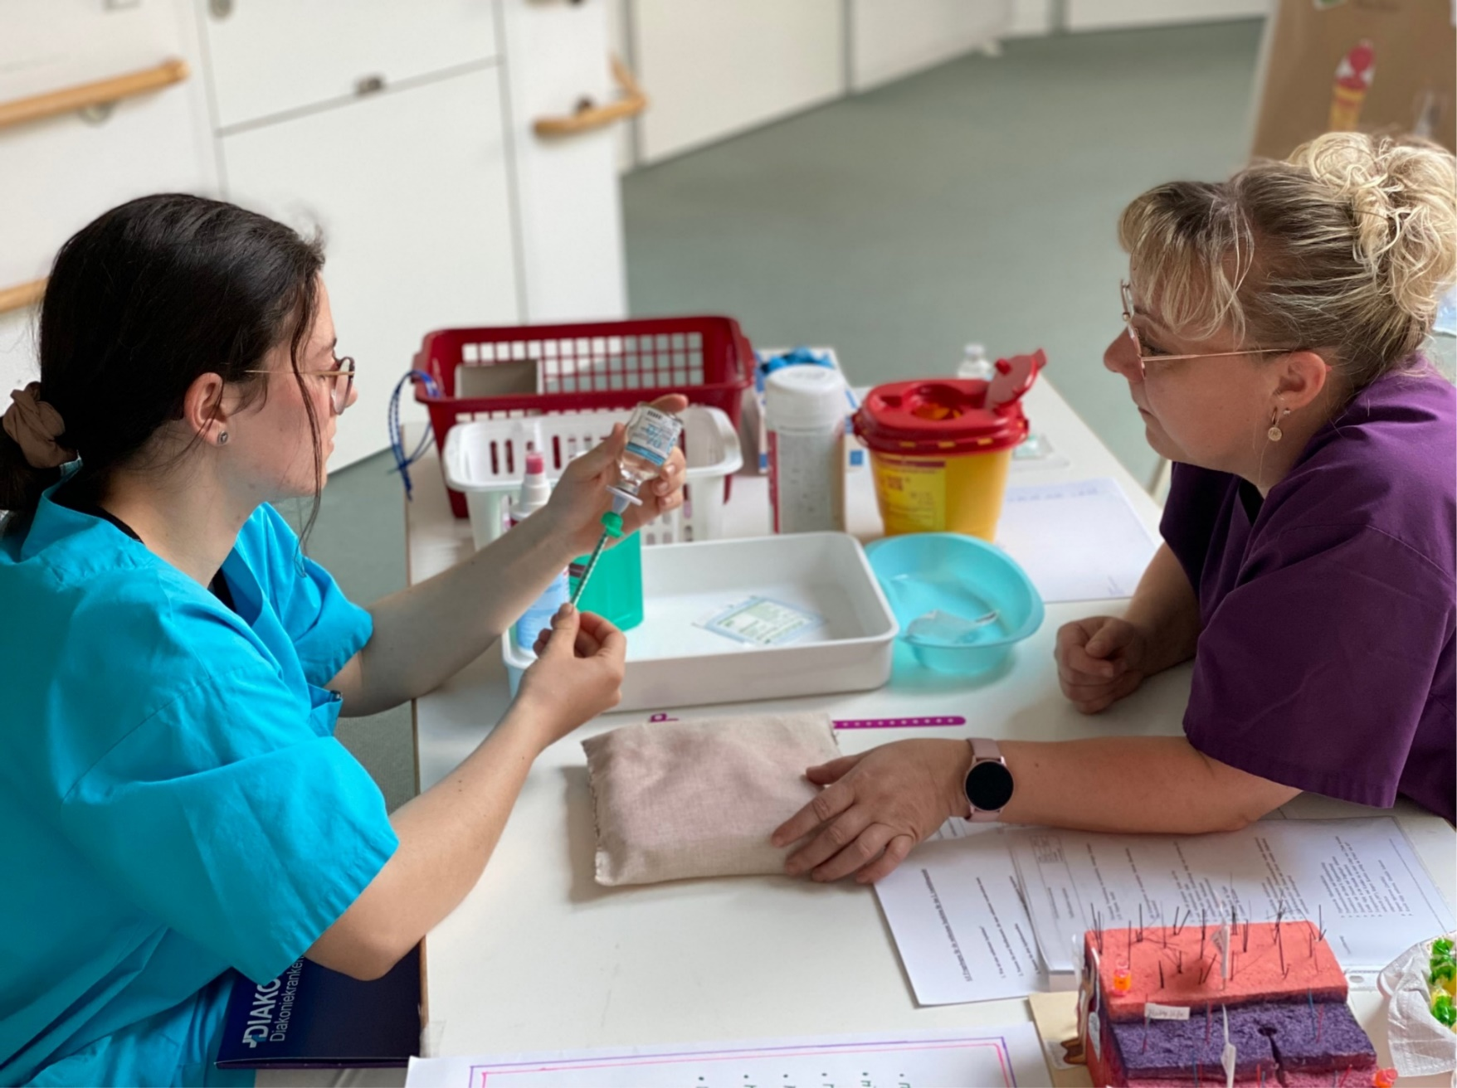
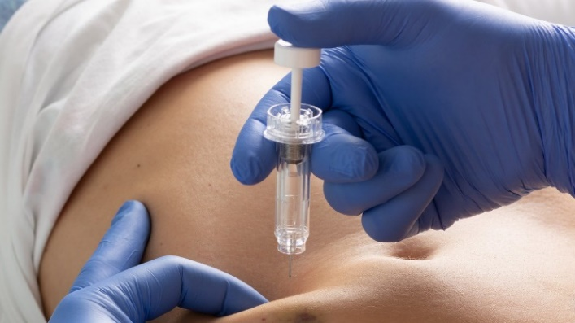
subcutane Injektionen

Slide 8
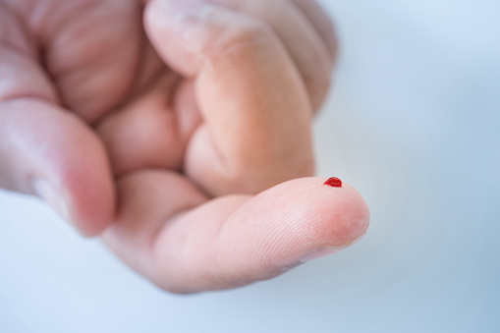
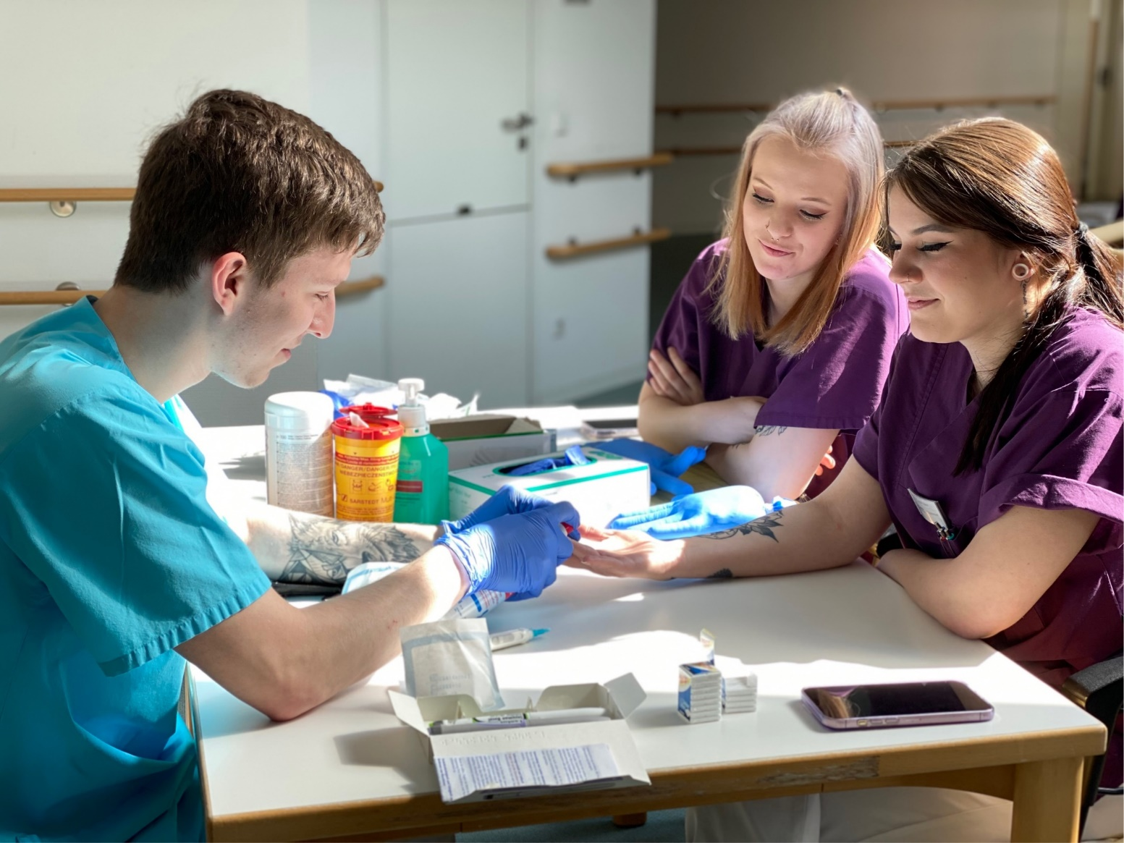
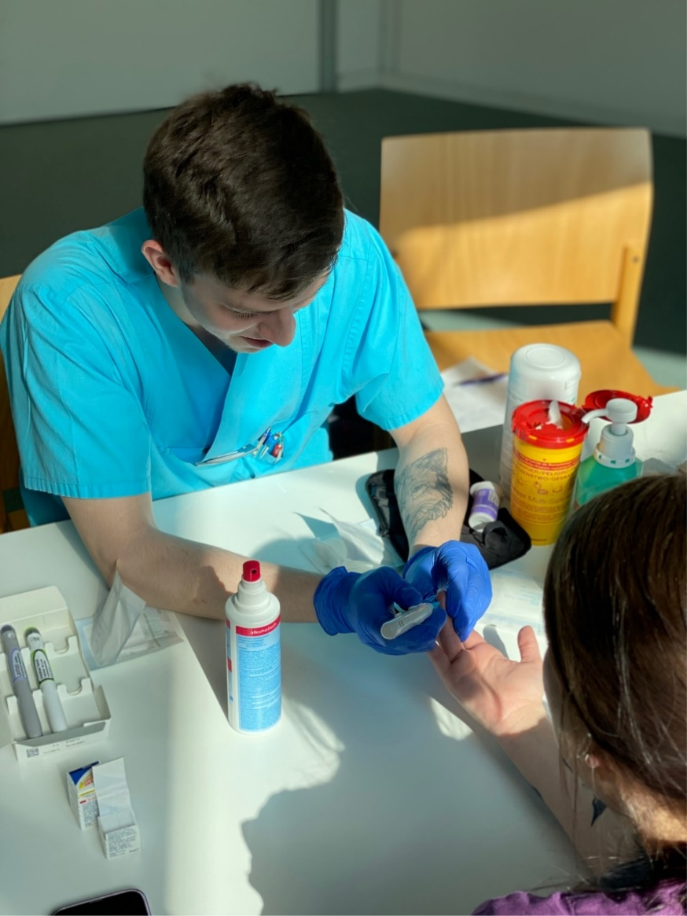
kapillare
Blutentnahme

Slide 9
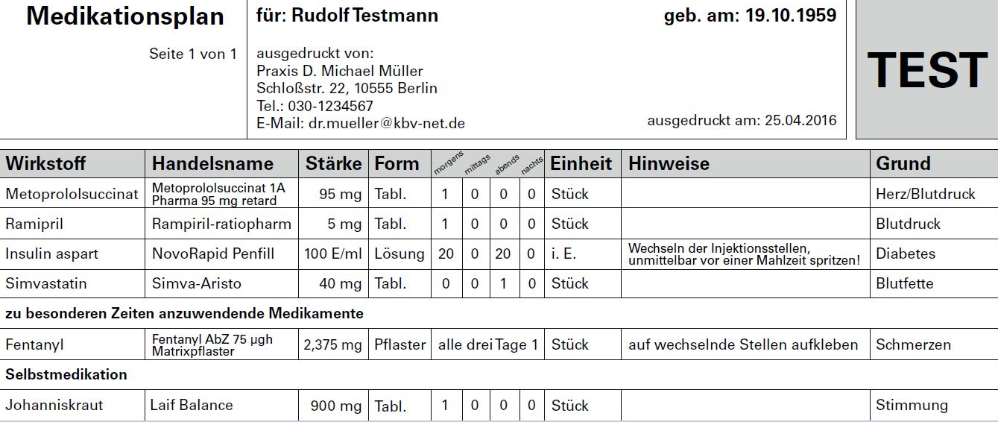
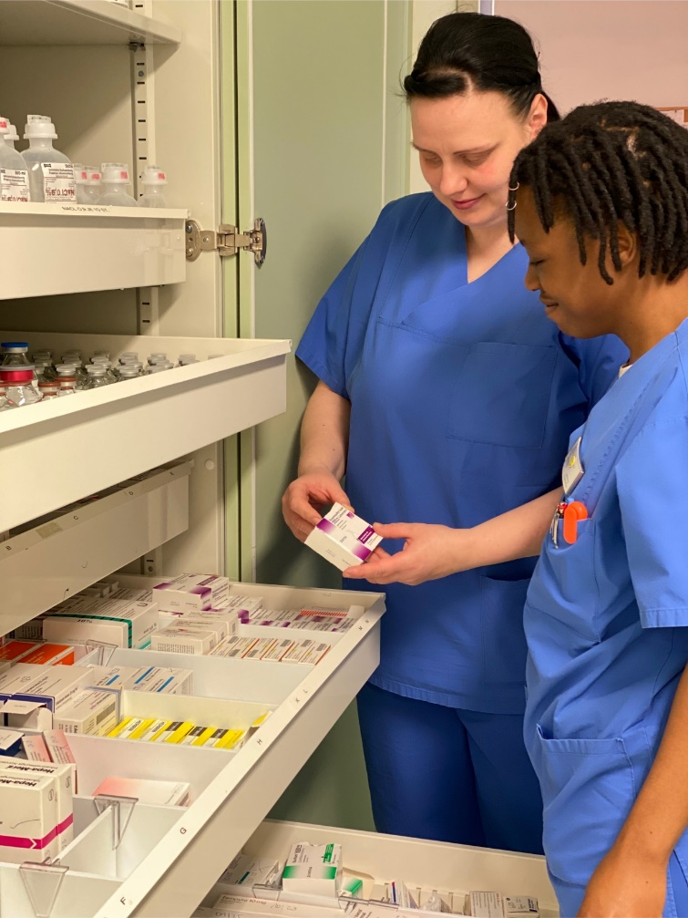
Medikamentenmanagement

Slide 10
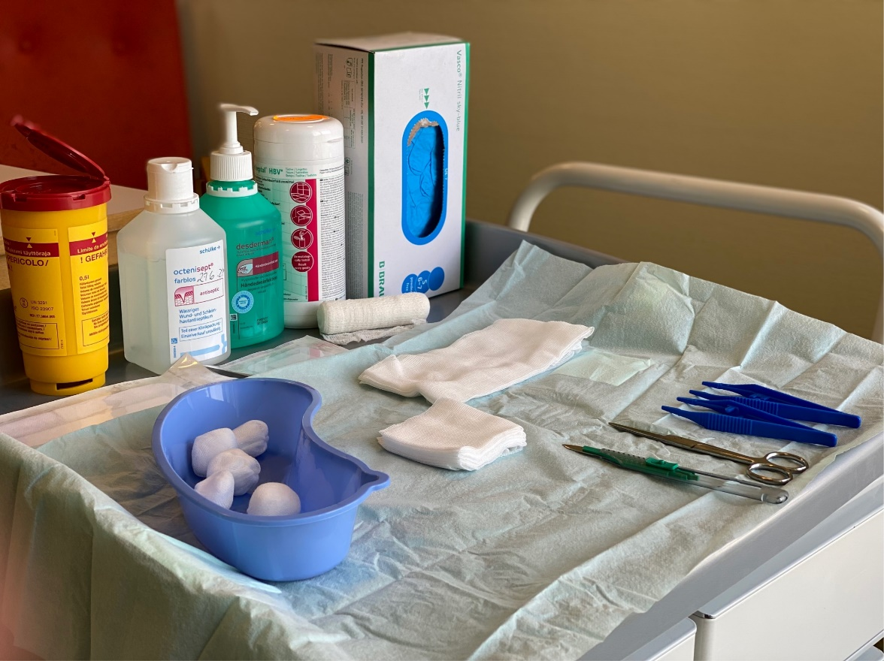
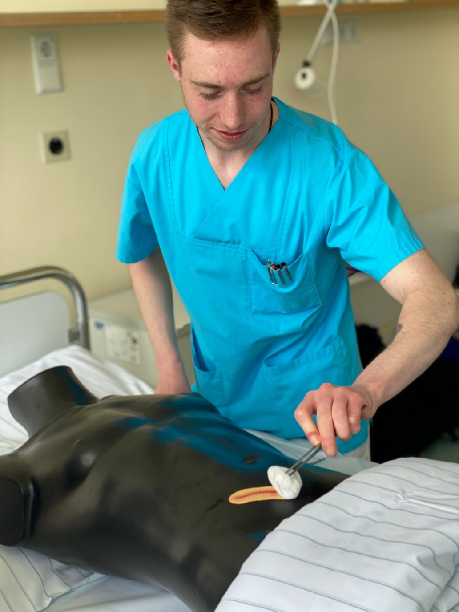
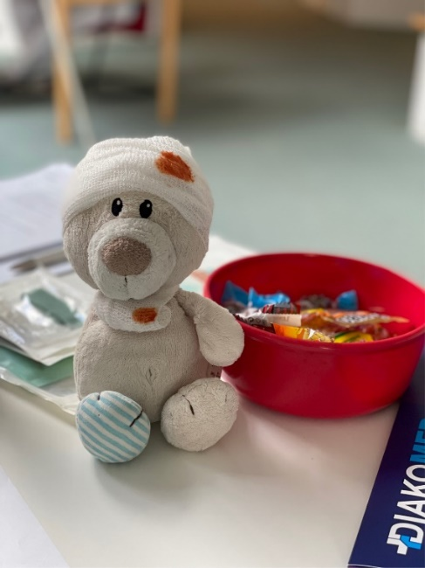
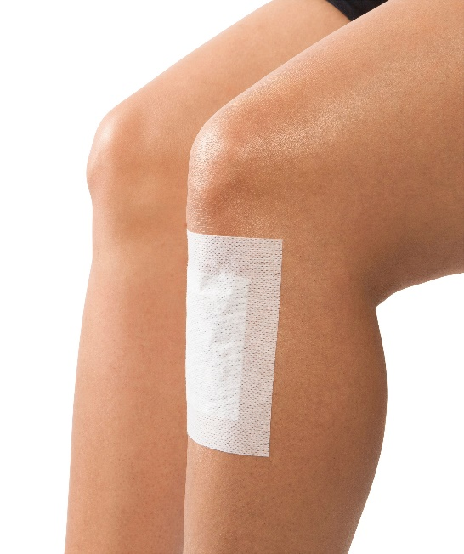
Wundversorgung

Slide 11
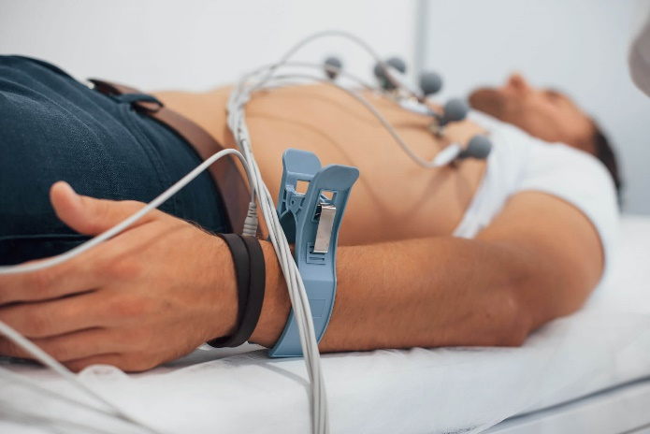
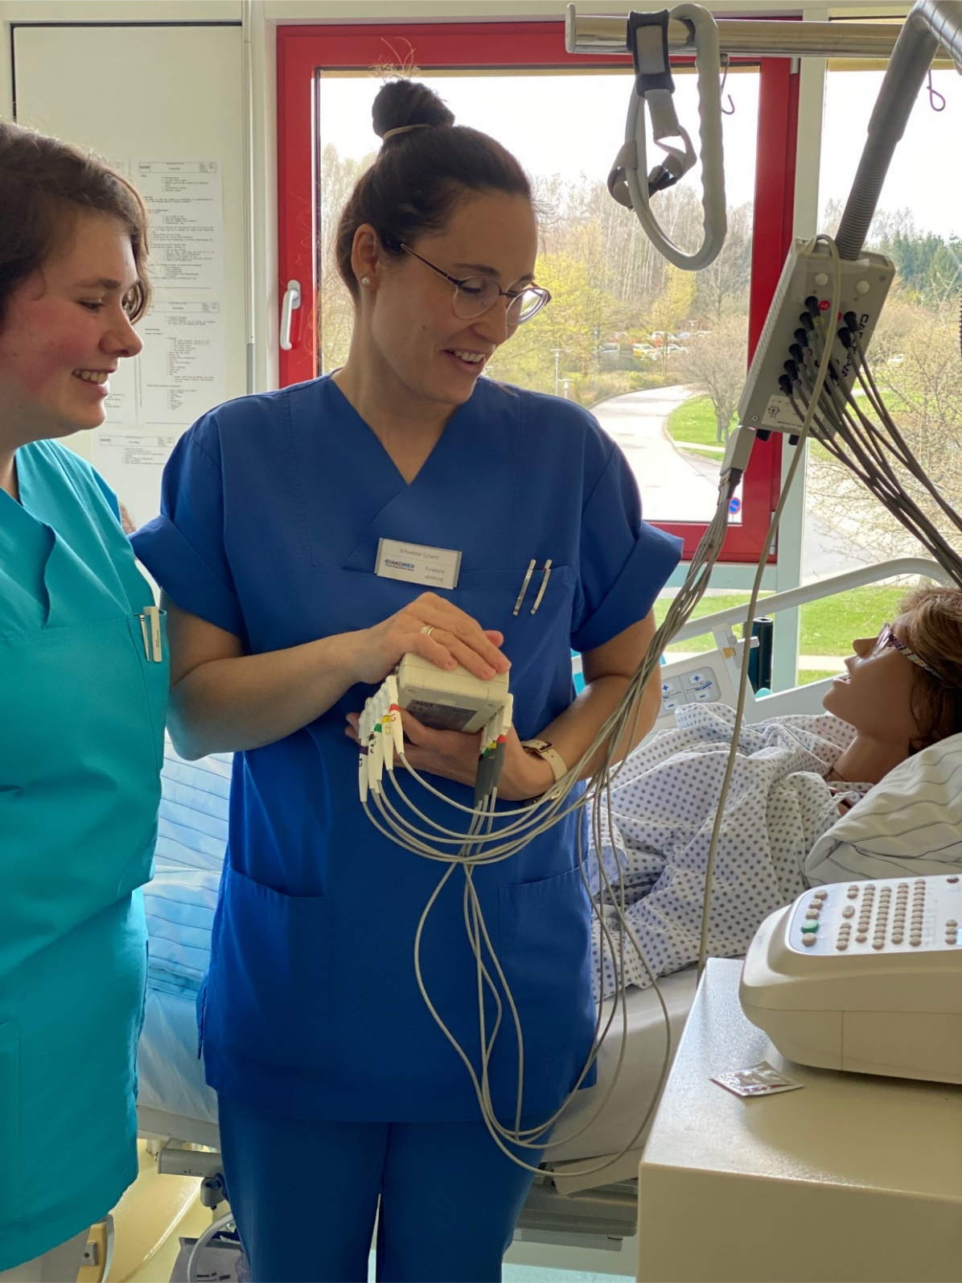
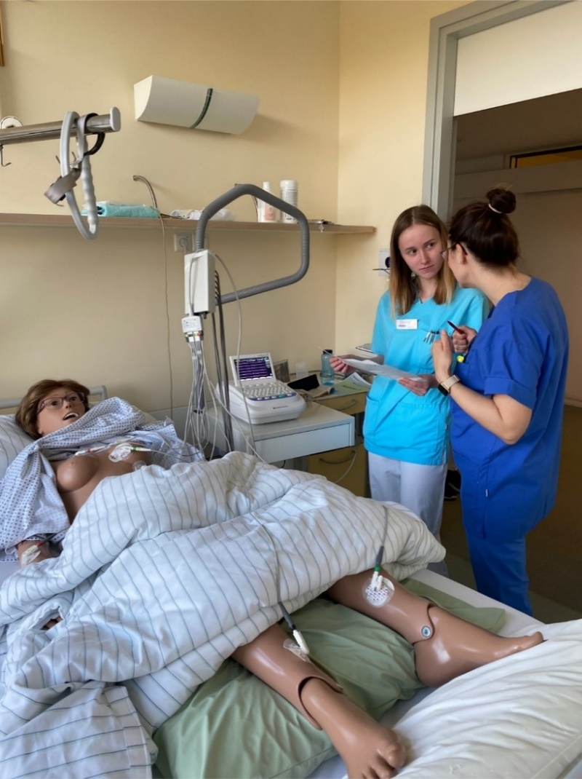
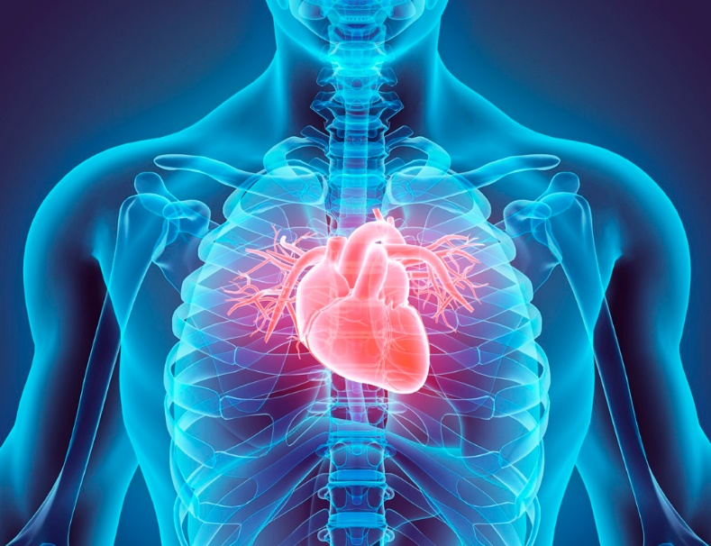
EKG
anlegen
und
aufzeichnen

Slide 12
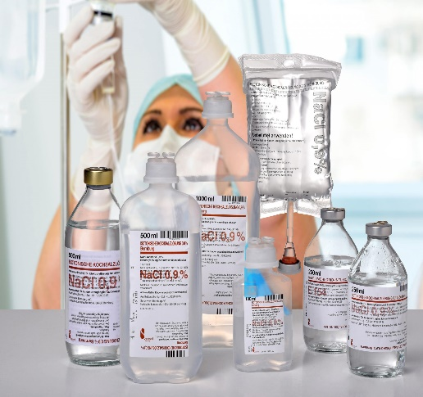
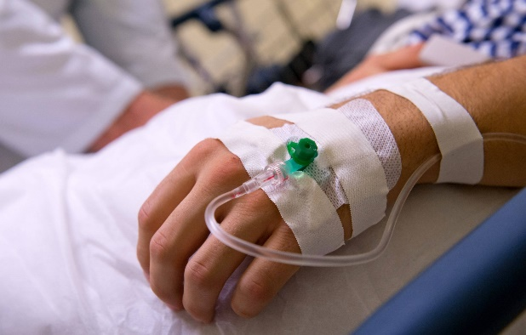
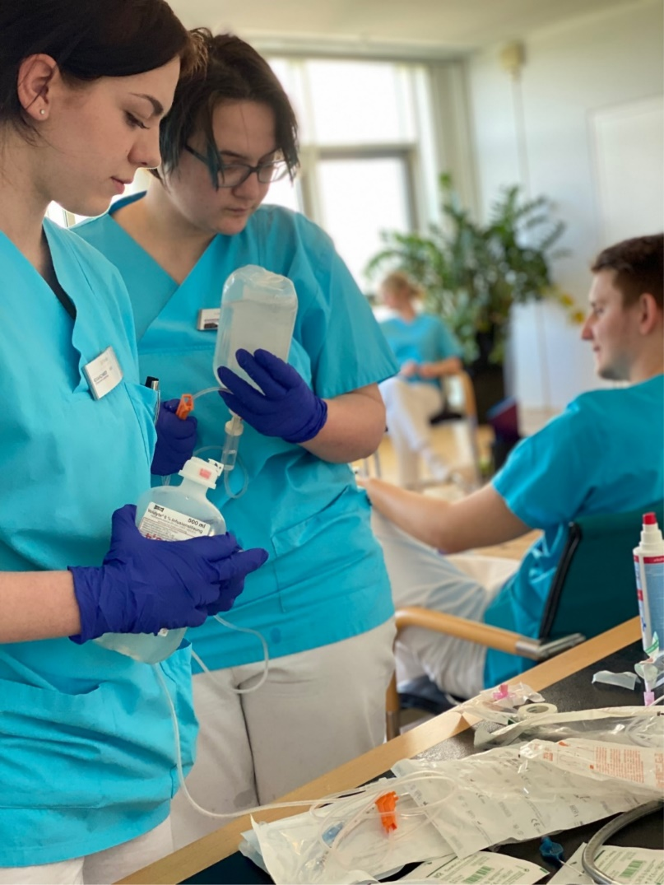
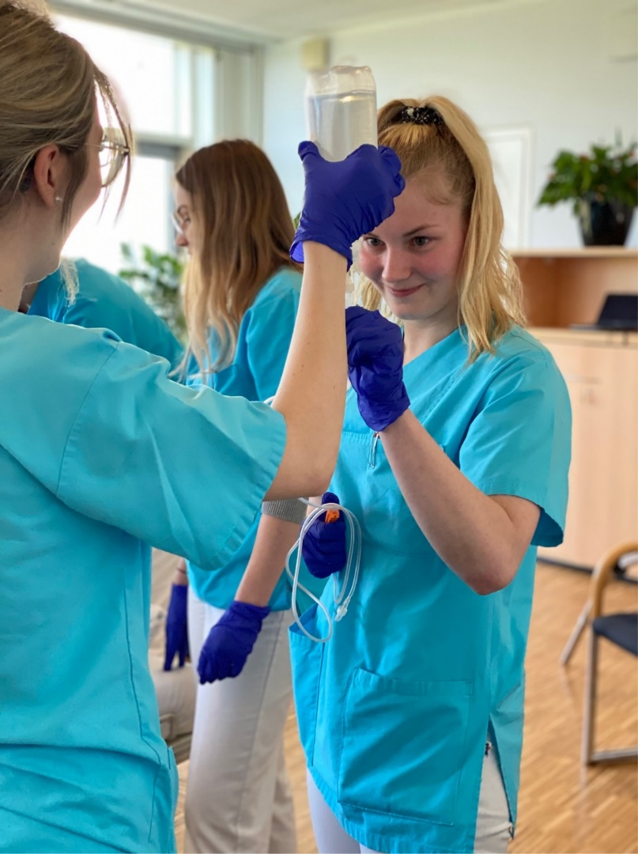
Infusionen
vorbereiten

Slide 13
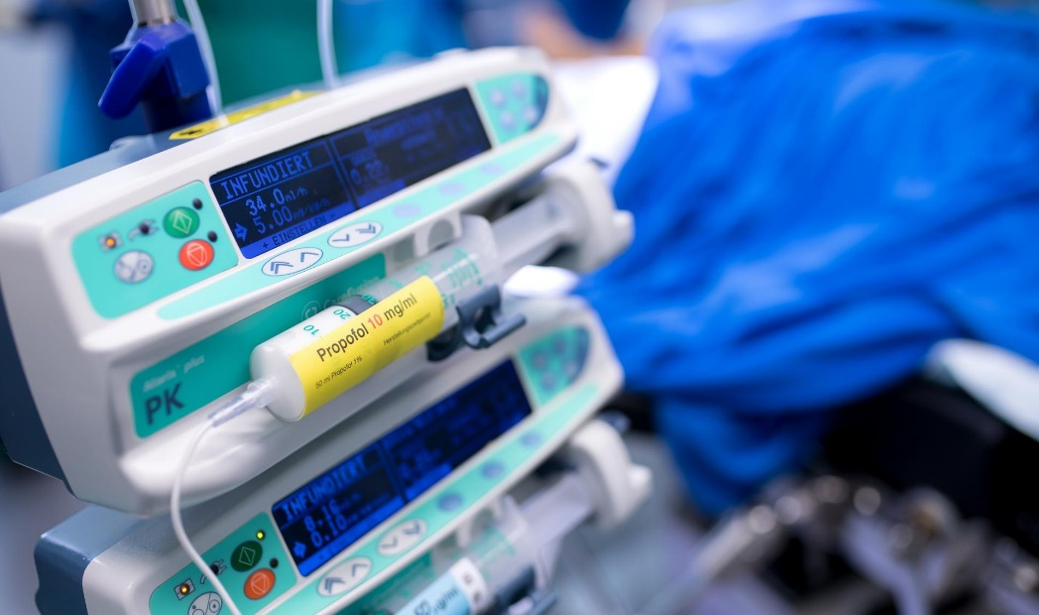
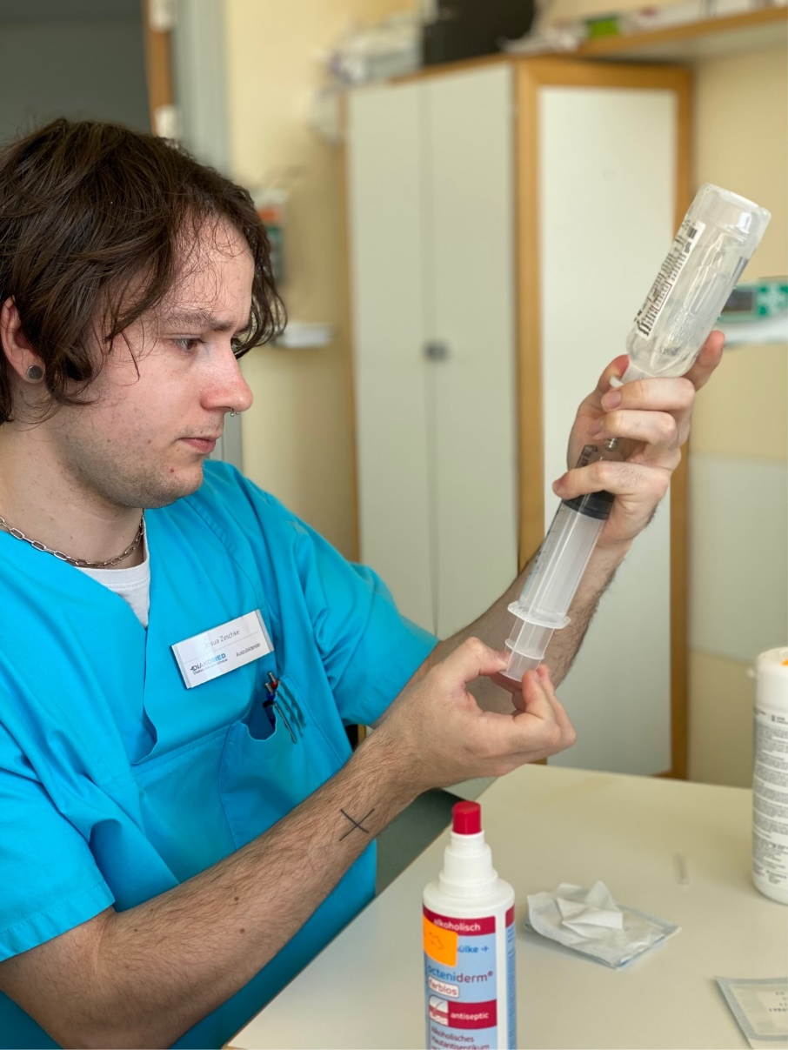
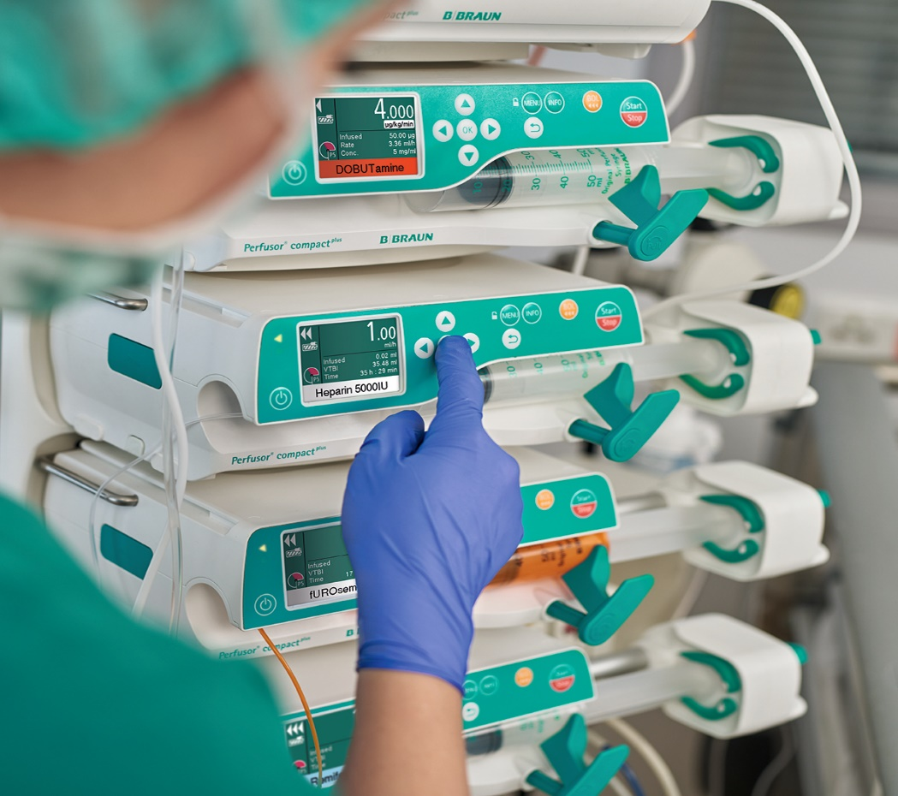
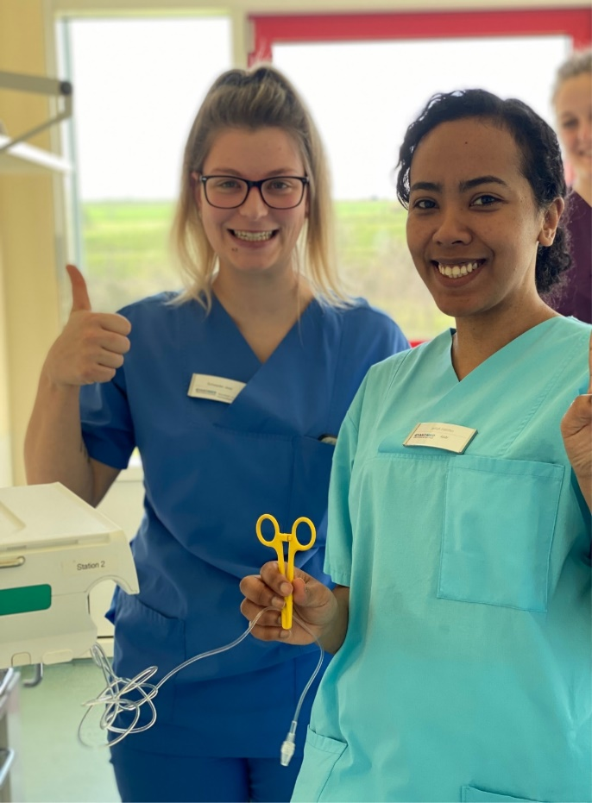
Injektionspumpe richten

Slide 14
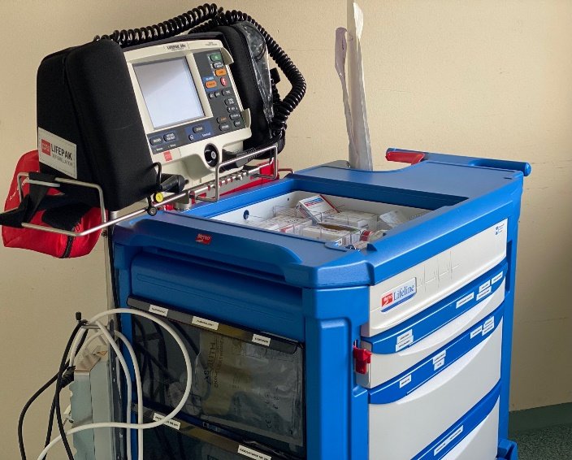
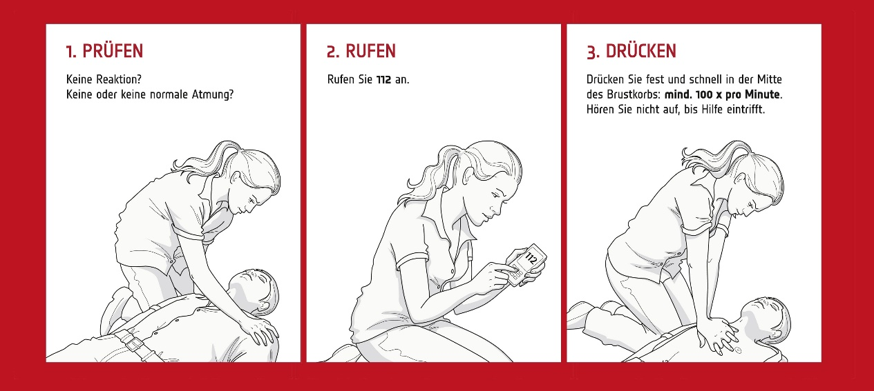
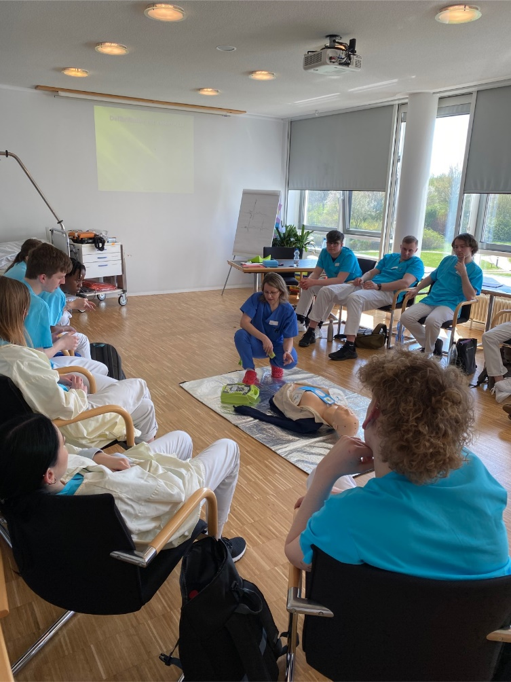
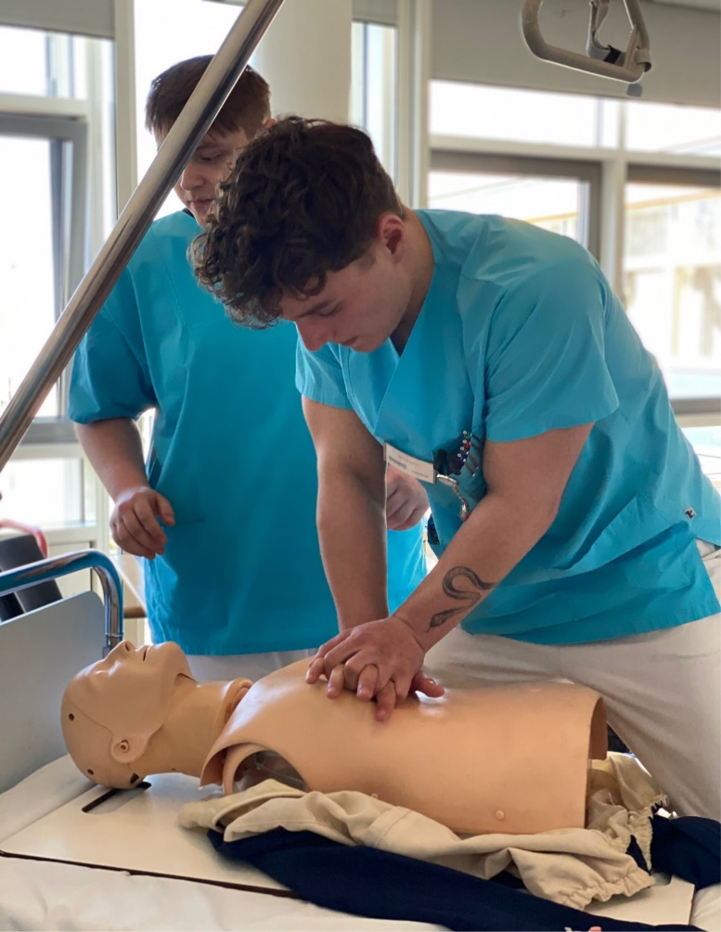
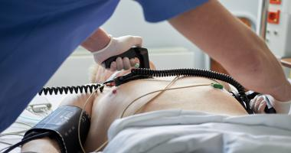
1. Hilfe beherrschen

Slide 15
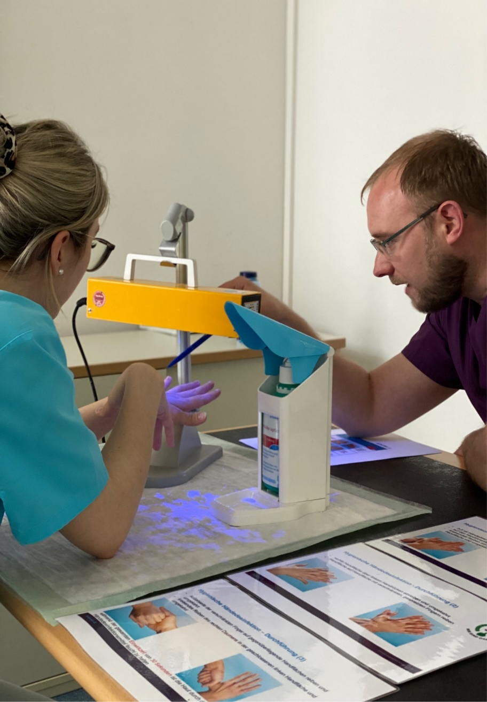
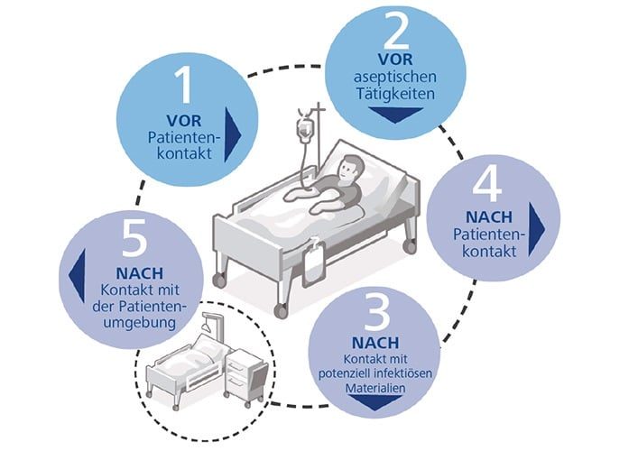
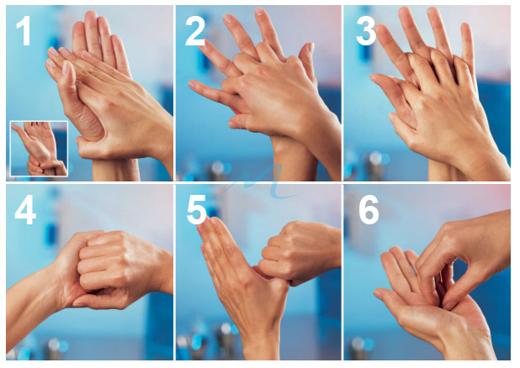
Händehygiene… Händehygiene… Händehygiene…

Slide 16
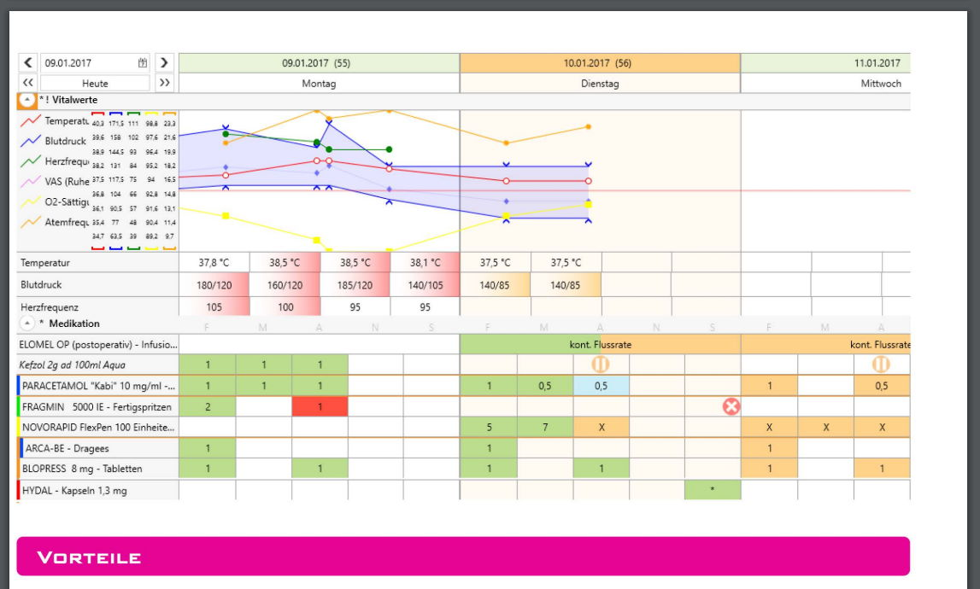
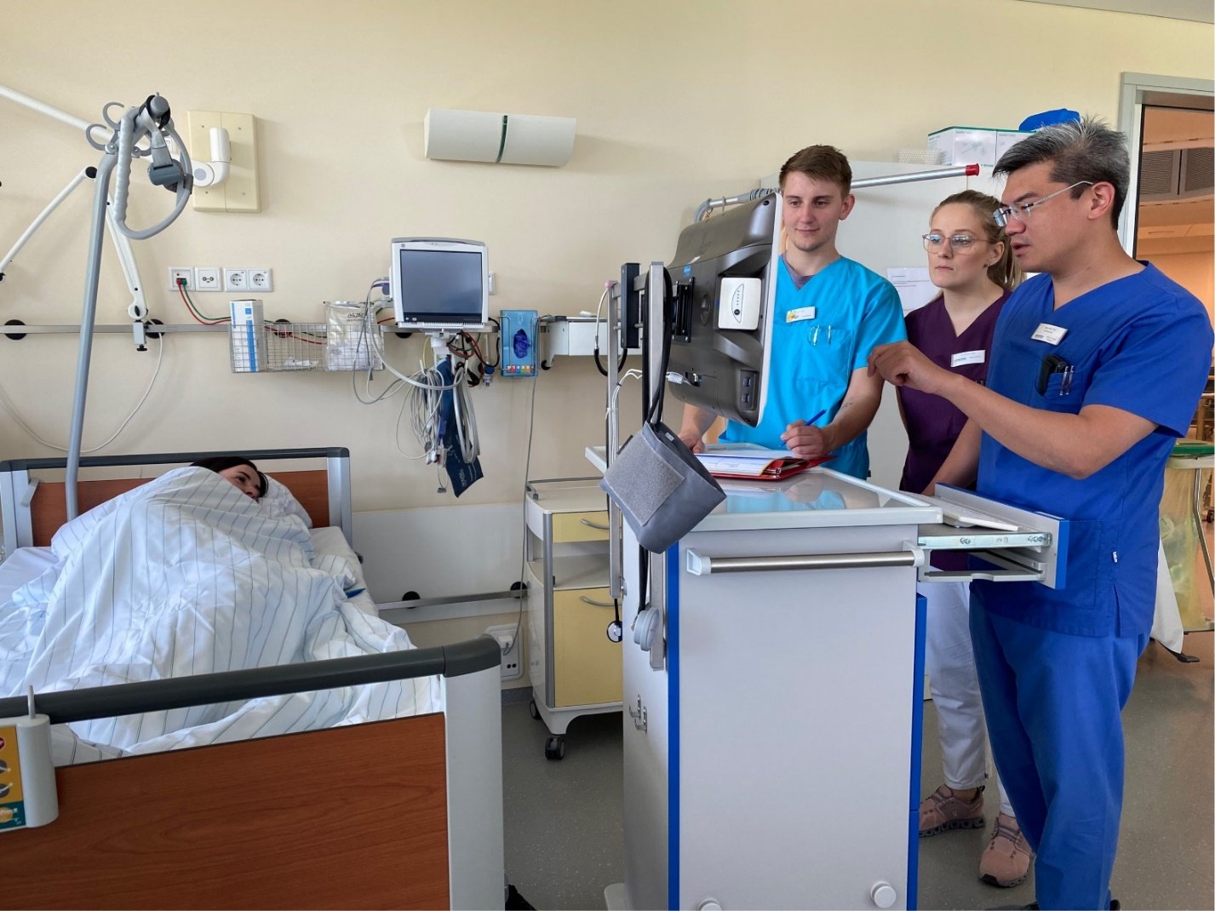
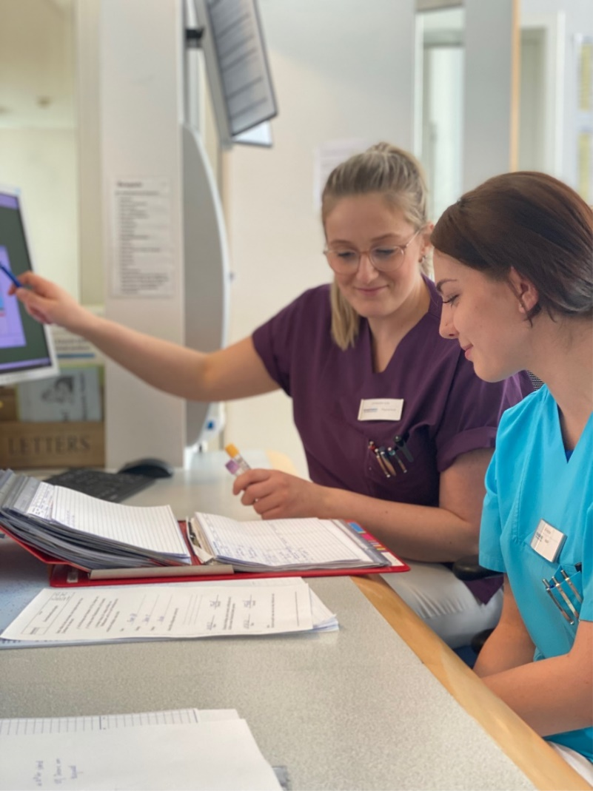
Ärztliche Visiten begleiten und am PC ausarbeiten

Slide 17
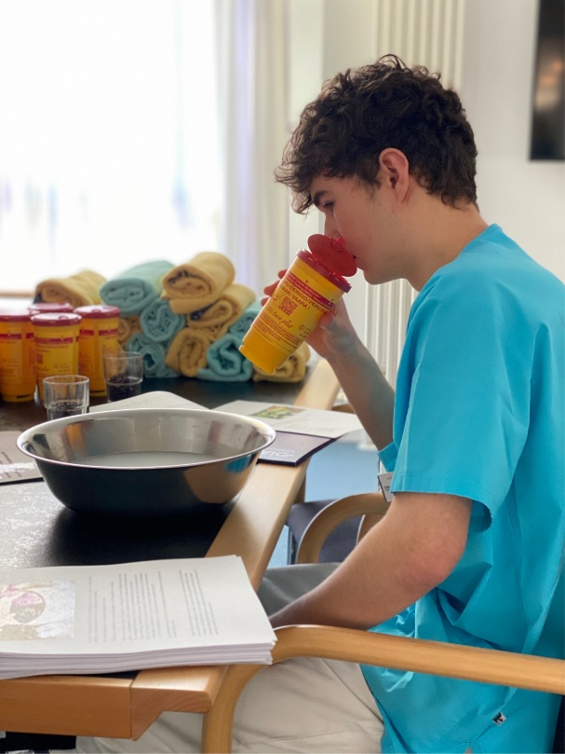
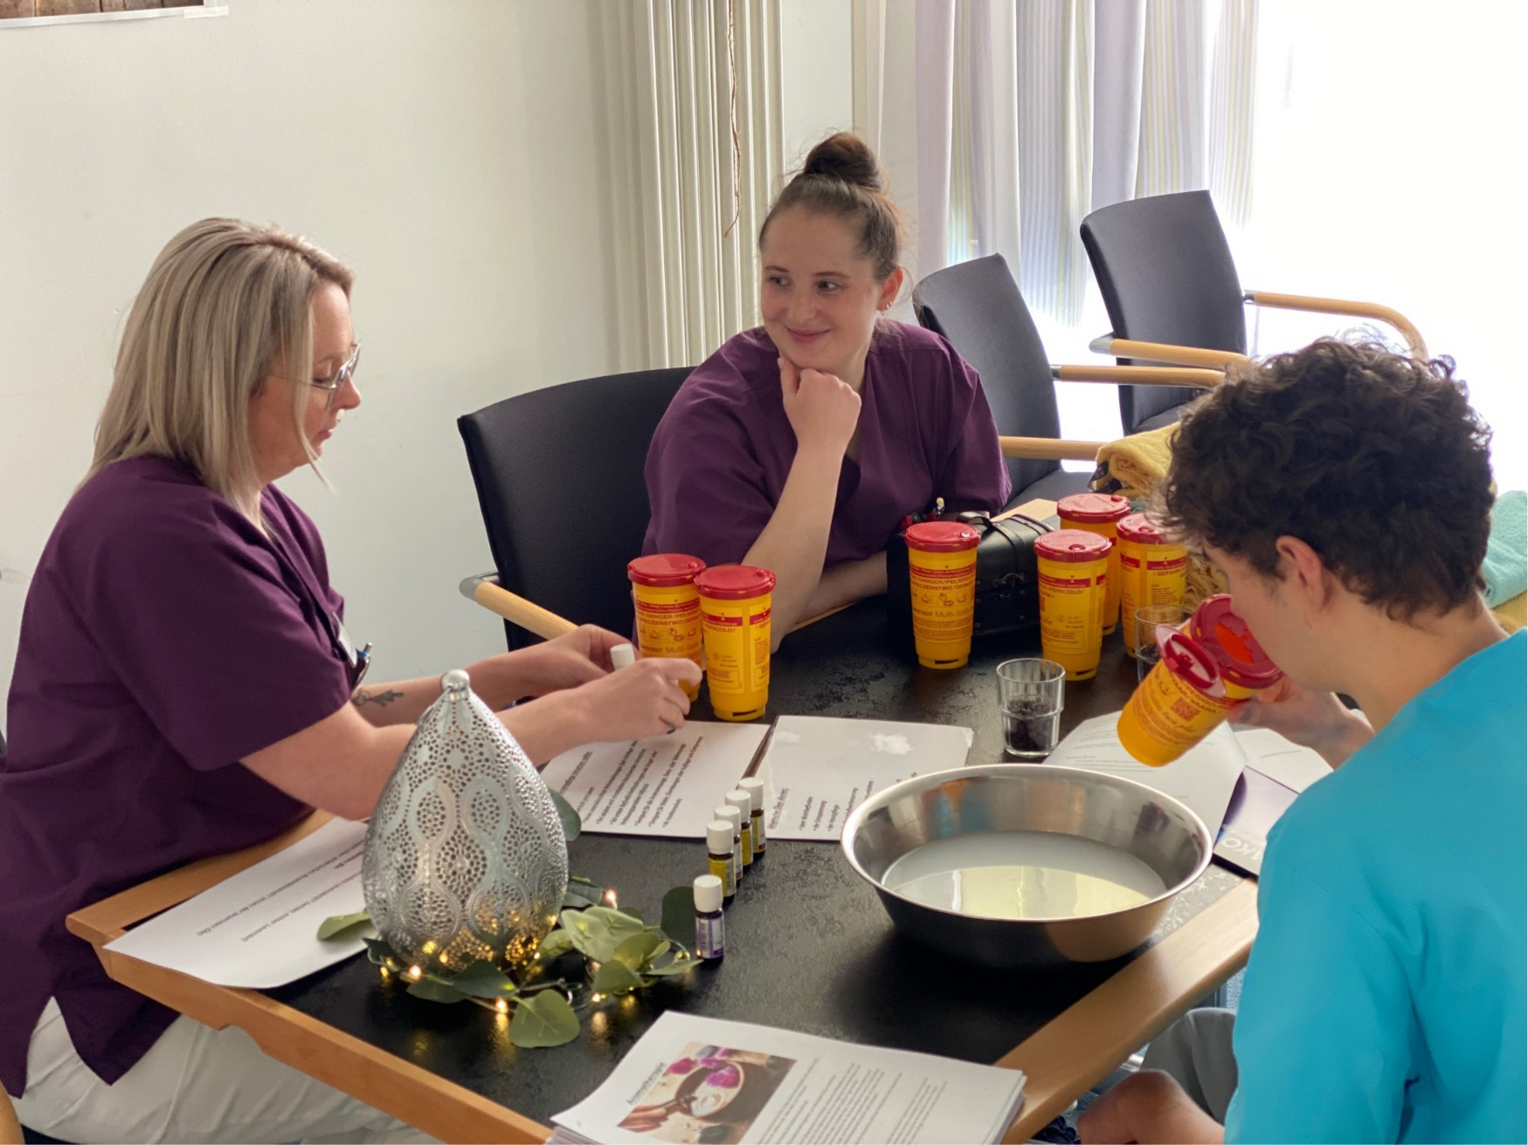
Aromatherapie kennenlernen

Slide 18
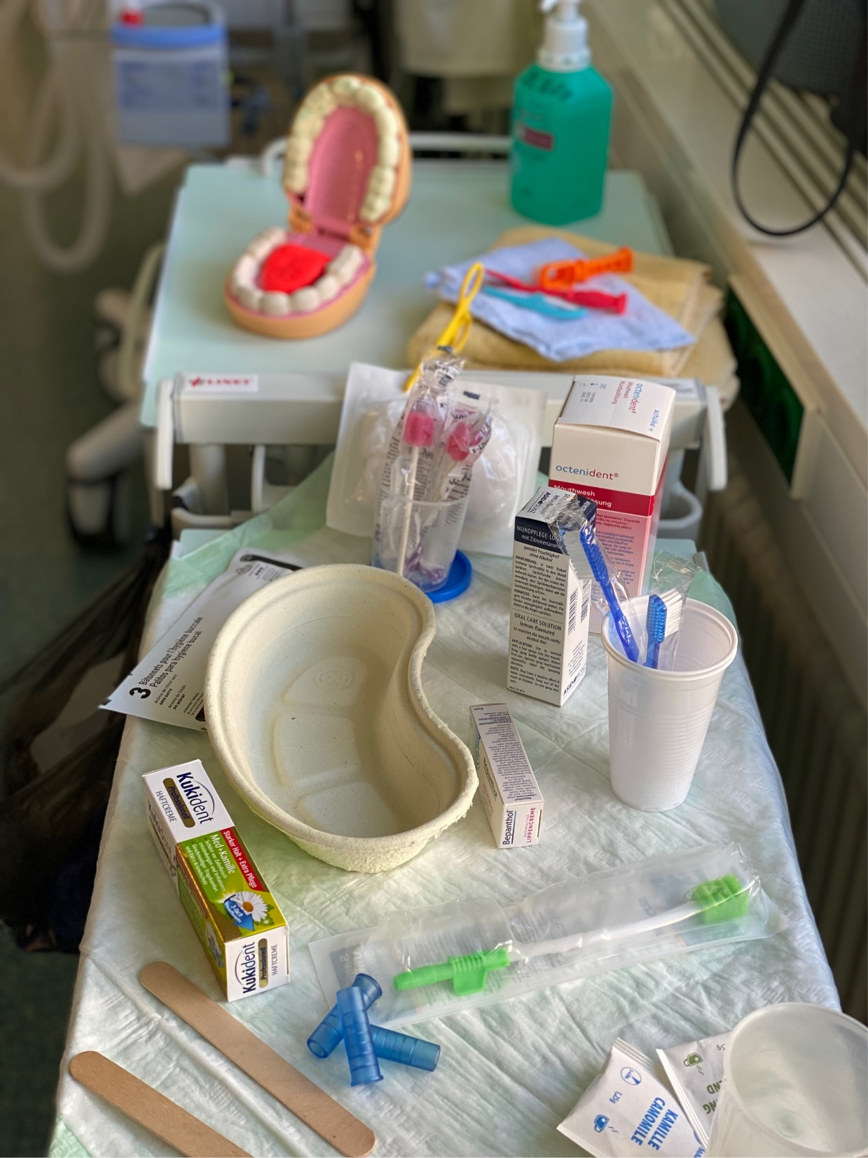
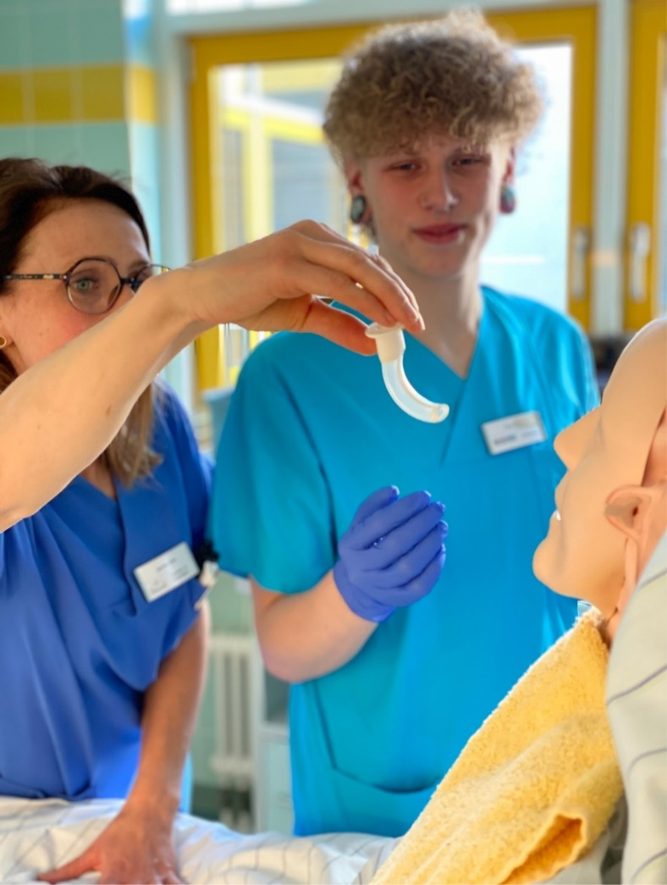
spezielle
Mundpflege

Slide 19
Außerdem erhalten alle unsere Auszubildenden einen Einblick in verschiedene Fachbereiche wie zum Beispiel..

Slide 20
Interdisziplinäre Versorgungseinheit

Slide 21
Endoskopie

Slide 22
Funktionsabteilung

Slide 23
Röntgenabteilung

Slide 24
Stroke Unit

Slide 25
Notfallaufnahme

Slide 26
Intensivstation

Slide 27
Auf-
wach-
raum

Slide 28
Magst du offene Menschen ???
Dann bist du genau richtig bei uns im OP…

Slide 29
Als OTA ( Operationstechnische/r Assistent/in )

Slide 30
Oder ATA
(Anästhesietechnische/r Assistent/in )

Slide 31
Frau
Brösing
Frau
Erler
Nicht nur die
zentrale
Praxisanleitung
begleitet Dich
durch die Ausbildungszeit …

Slide 32
… auch die zahlreichen Mentoren und Praxisanleiter der Stationen
unterstützen Dich tatkräftig.

Slide 33
Weitere Infos zur Ausbildung und zum DIAKOMED erhältst Du unter www.diakomed.de

Slide 34
Wir erwarten DICH! Bewirb Dich jetzt unter
azubi-bewerbung@diakomed.de

